Slide 1
Inspection of Mobile BSL3 Lab in PIHCMC
21/06/2019
Hideki Miki, Ph.D. (Engineering), JICA Expert
Notes:
ホーチミンパスツール研究所内のモバイルBSL3実験室の点検

Slide 2
Outline
1st barrier, BSC (Bio Safety Cabinet) is working well.
2nd barrier Air conditioning system is working barely.
So, Mobile lab can be used now.
But there are many problems. They should be improved as soon as possible.
Notes:
概要
・ 1次バリアーである、BSC (安全キャビネット) は順調に稼働している。
・ 2次バリアーである、空調システムはかろうじて稼動している。
・ そのため、モバイル実験室は、現在使用できる。
・ しかし、多くの問題がある。それらは、できるだけ早く改善されるべきである。

Slide 3
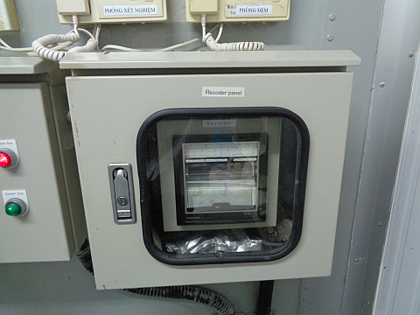
Detail – Recorder
Recorder in pre-anteroom did not work, because its UPS (Uninterruptible Power Supply) was broken. As first aid, UPS was removed and power supply connected directly, then recorder became to work. But UPS (100V) should be replaced.
No paper. And spare paper and spare ink cannot be found.
Notes:
詳細 – 記録計
・ 準備室内の記録計は稼働していなかった。なぜなら、そのUPS (無停電電源)が壊れていたから。応急処置として、UPSは撤去され、電源は直接に接続された。そして、記録計は稼働を始めた。しかし、UPS (100V)は交換されるべきである。
・ 用紙がなかった。また、予備の用紙と予備のインクは見当たらなかった。

Slide 4
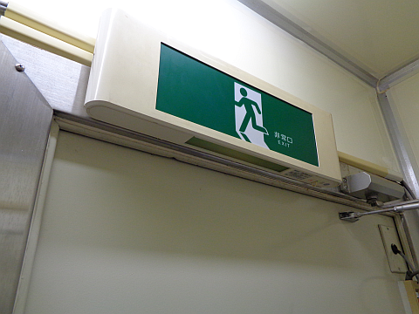
Detail – Lighting fixture
2 Emergency lights in anteroom and lab room have no lamp (100V, 10w, fluorescence). So, new lamps should be installed.
Its battery cannot be tested because of no lamp.
Other lights in anteroom, lab room and machine room work well. But spare lamp cannot be found.
No lamp
Notes:
詳細 – 照明器具
・ 前室内と実験室内の2つの非常灯は、ランプがなかった (100V, 10w, 蛍光)。そのため、新しいランプが設置されるべきである。
・ そのバッテリー {電池} はテストできなかった。なぜなら、ランプがなかったから。
・前室内、実験室内、機械室内の他の照明は稼働している。しかし、予備のランプは見当たらなかった。

Slide 5
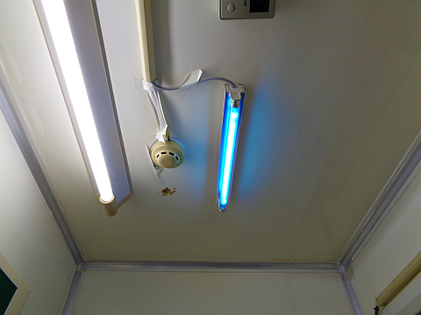
Detail – UV lamp
5 UV lamps in anteroom, lab room (2), pass box and BSC still work. But its intensity should be measured, and it should be replaced if needed.
Spare lamp cannot be found.
Notes:
詳細 – UVランプ
・ 前室内、実験室内、パスボックス内、BSC内の5つのUVランプは、まだ稼働している。しかし、その強度が測定されるべきであり、必要ならば交換されるべきである。
・ 予備のランプは見当たらなかった。

Slide 6
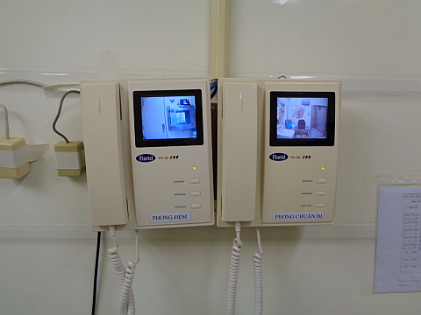
Detail – Intercom
Intercom between anteroom and lab room, pre-anteroom and lab room still work.
Image on visual monitor is clear.
Notes:
詳細 – 内線電話
・ 前室と実験室間、準備室と実験室間の内線電話は、まだ稼働している。
・ ビジュアルモニター上のイメージは明瞭である。

Slide 7
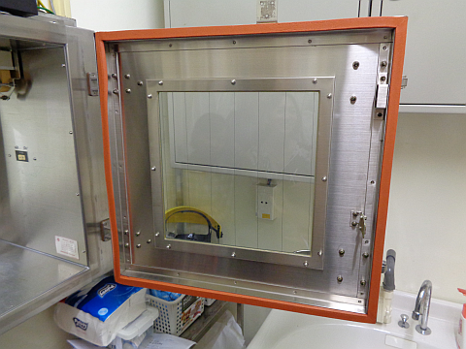
Detail – Pass box
Pass box between anteroom and lab room still works including interlock function.
Its gaskets on door are not broken. But spare gasket cannot be found.
Notes:
詳細 – パスボックス
・ 前室と実験室間のパスボックスは、インターロック機能も含めてまだ稼働している。
・ その扉上のガスケットは破損していない。しかし、予備のガスケットは見当たらなかった。

Slide 8
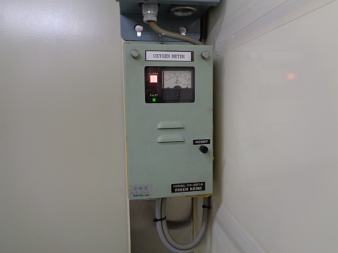
Detail – Oxygen monitor
Oxygen monitor does not work well. Oxygen concentration in normal atmosphere is over 18%.But monitor indicates 12% and alarm occurs.
Oxygen sensor sensitivity may degrease by passed time. Adjustment or replace are needed.
Oxygen monitor was installed in order to detect gas leakage from CO2 gas cylinder or CO2 incubator.
Alarm
12%
Notes:
詳細 – 酸素モニター {検知器}
・ 酸素モニターは順調に稼働していない。通常の空気の酸素濃度は18%以上である。しかし、モニターは12%を示し、アラーム {警報} が発生している。
・ 酸素モニターの感度は、経年により減少する。調整または交換が必要である。
・ 酸素モニターは、CO2ガスボンベまたはCO2インキュベーター {ふ卵器} からのガスの漏れを発見するために設置された。

Slide 9
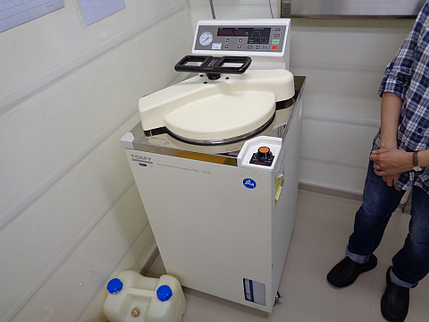
Detail – Autoclave
Autoclave is one of the most important equipment.
Autoclave in lab room seems to still work.
Autoclave was inspected in 2018.
Notes:
詳細 – オートクレーブ {蒸気滅菌器}
・ オートクレーブは、最も重要な機器の一つである。
・ 実験室内のオートクレーブは、まだ稼働していると思われる。
・ オートクレーブは2018年に点検された。

Slide 10
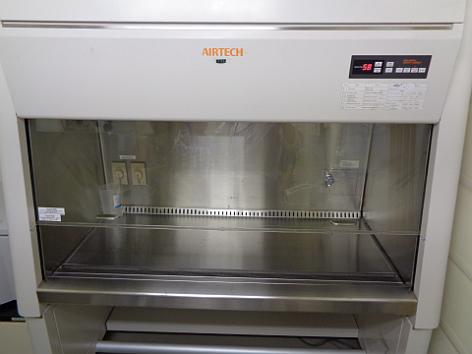
Detail – BSC (Bio Safety Cabinet)
Air flow
monitor
BSC is one of the most important equipment.
BSC in lab room still works. Air flow monitor indicates, 37 in case of supply, 58 in case of exhaust. Both values are same to values shown on notes attached to BSC.
BSC was inspected in 2018.
Notes:
詳細 – BSC (安全キャビネット)
・ BSCは、最も重要な機器の一つである。
・ 実験室内のBSCは、まだ稼働する。気流モニターは、給気の場合は37、排気の場合は58を示す。両方の値は、BSCに貼り付けられた注記の値と同じである。
・ BSCは2018年に点検された。

Slide 11
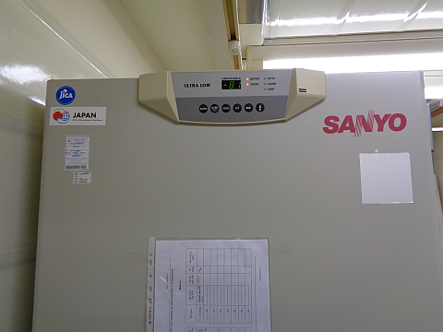
Detail – Other equipment in lab room
-80degC freezer, CO2 incubator, microscope and centrifuge are found in lab room.
-80degC freezer still works. Other equipment seems to work.
Notes:
詳細 – 実験室内の他の機器
・ -80度Cのフリーザー {冷凍庫} と遠心機は、実験室内にある。
・ -80度Cのフリーザーは、まだ稼働している。他の機器も稼働していると思われる。

Slide 12
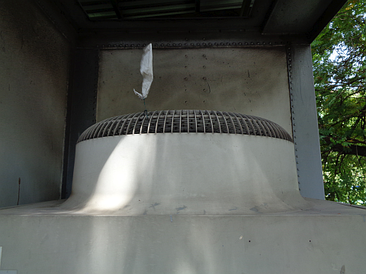
Detail – Air conditioner
Air conditioner still works.
Lab room temperature and humidity are not bad.
Spare belt of indoor unit cannot be found.
Air temperature monitor on indoor unit seems to be broken. So, it should be repaired or replaced.
Notes:
詳細 – エアコン {空調機}
・ エアコンはまだ稼働している。
・ 実験室の温度と湿度は悪くない。
・ 室内ユニットの予備のベルトは見当たらない。
・ 室内ユニットの空気温度モニターは壊れていると思われる。そのため、それは修理または交換されるべきである。

Slide 13
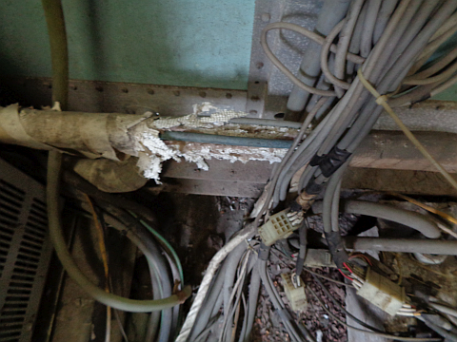
Detail – Refrigerant pipe
Thermal insulation of refrigerant pipe between indoor unit and outdoor unit of air conditioner is bitten by kind of mouse.
If electric cable or refrigerant pipe made of cupper are bitten, air conditioner will stop.
Repairing thermal insulation and mouse protection is needed.
Notes:
詳細 – 冷媒配管
・ エアコンの室内ユニットと室外ユニットの間の冷媒配管の断熱材は、ネズミの類にかじられている。
・ もし電気ケーブルまたは銅製の冷媒配管がかじられると、エアコンは停止するだろう。
・ 断熱材の修理とネズミ防止が必要である。

Slide 14
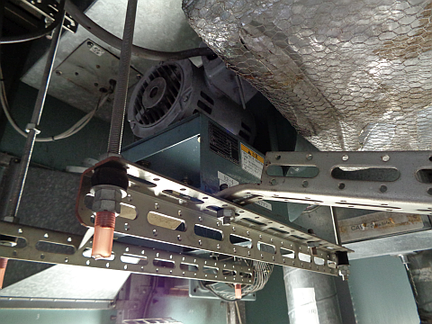
Detail – Fans
Exhaust fan for BSC (EF4) works noisy. Its bearing oil may be lost or bearing is broken. Oil supplying or bearing replace are needed.
Fan noise transmits to BSC through duct.
Notes:
詳細 – ファン {送風機}
・ BSC用の排気ファン (EF4)は、騒音を出して稼働している。ベアリングオイルが失われたか、ベアリングが壊れているかもしれない。オイルの供給またはベアリングの交換が必要である。
・ ファンの騒音は、ダクトを通じてBSCへ伝わる。

Slide 15
Detail – Duct
Duct is not broken.
But some thermal insulation on supply duct are damaged by passed time. These damages loss energy. So, it should be repaired.
Notes:
詳細 – ダクト
・ ダクトは壊れていない。
・ しかし、給気ダクト上の一部の断熱材は、経年により傷んでいる。それらの傷みはエネルギーを損失する。そのため、それは修理されるべきである。

Slide 16
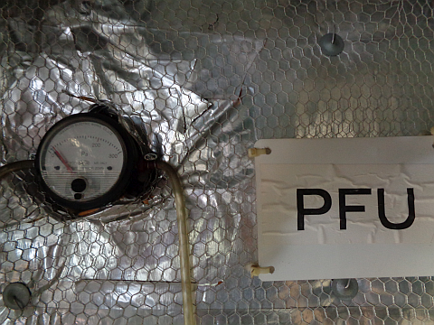
Detail – PFU (Pre Filter Unit)
PFU is for both anteroom and lab room supply.
Filter pressure loss is 10Pa. OK.
Notes:
詳細 – PFU (プレフィルターユニット)
・ PFUは、前室と実験室の両方用である。
・ フィルター圧力損失は10Paである。OK。

Slide 17
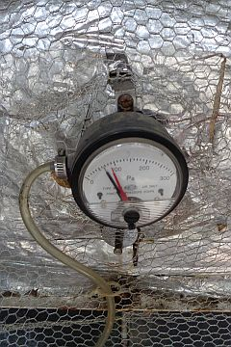
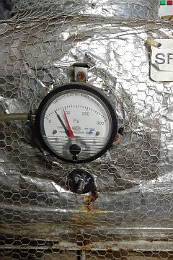
Detail – SFU1 (Supply Filter Unit)
SFU1 (2pcs) are for lab room supply.
Filter pressure loss is 60Pa and 50Pa. Too small. So, Filter (HEPA, W305 x L610 x H150) should be replaced.
Notes:
詳細 – SFU1 (給気フィルターユニット)
・ SFU1 (2台)は、実験室給気用である。
・ フィルター圧力損失は60Paと50Paである。少なすぎる。そのため、フィルター (HEPA、巾305×長さ610×高さ150)は、交換されるべきである。

Slide 18
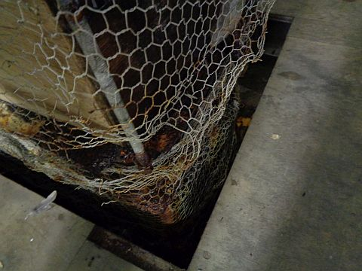
Detail – SFU1 (Supply Filter Unit)
Both SFU1’s frame are broken by corrosion. Reason is that thermal insulation is damaged or lost, therefore condensation occurs. Frame should be replaced.
Notes:
詳細 – SFU1 (給気フィルターユニット)
・ 両方のSFU1のフレーム {枠} は、腐食により壊れている。理由は、断熱材が痛むか失われているからであり、その結果、結露が生じている。フレームは、交換されるべきである。

Slide 19
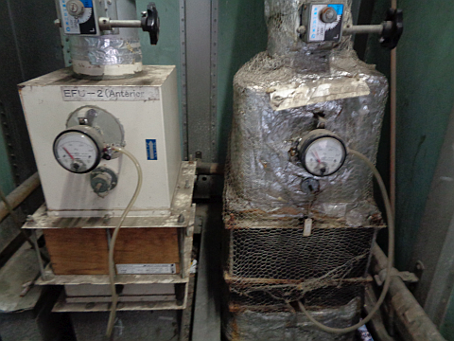
Detail – SFU2 (Supply Filter Unit)
SFU2 is for anteroom supply.
Filter pressure loss is 20Pa. Too small.
Notes:
詳細 – SFU2 (給気フィルターユニット)
・ SFU2は前室給気用である。
・ フィルター圧力損失は20Paより小さい。少なすぎる。

Slide 20
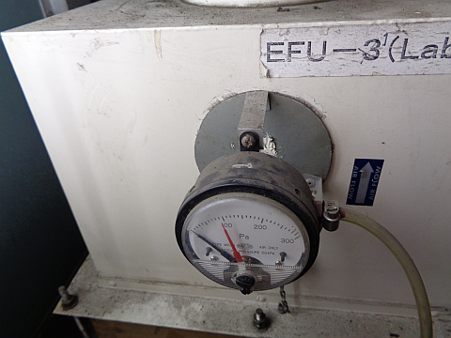
Detail – EFU1 (Exhaust Filter Unit)
EFU1 is for lab room exhaust.
Filter pressure loss is near 0Pa. Too small.
Reason seems that supply air volume for lab room become too small.
Filter pressure loss of EFU1 shows clearly supply air volume change. So, it can be used for monitoring.
Notes:
詳細 – EFU1 (排気フィルターユニット)
・ EFU1は実験室排気用である。
・ フィルター圧力損失はほぼ0Paである。少なすぎる。
・ 理由は、実験室用の給気量が少なすぎるからと思われる。
・ EFU1のフィルター圧力損失は、給気量が変化していることを明確に示す。そのため、それは監視用に使える。

Slide 21
Detail – EFU2 (Exhaust Filter Unit)
EFU2 is for anteroom exhaust.
Filter pressure loss is 30Pa. OK.
Notes:
詳細 – EFU2 (排気フィルターユニット)
・ EFU2は前室排気用である。
・ フィルター圧力損失は30Paである。OK。

Slide 22
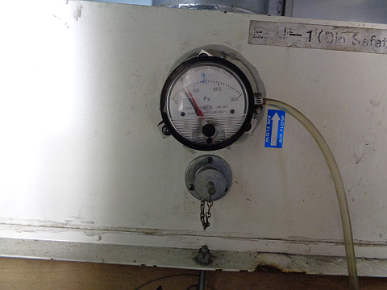
Detail – EFU3 (Exhaust Filter Unit)
EFU3 is for BSC exhaust.
Filter pressure loss is 60Pa. OK.
Notes:
詳細 – EFU3 (排気フィルターユニット)
・ EFU3はBSC排気用である。
・ フィルター圧力損失は60Paである。OK。

Slide 23
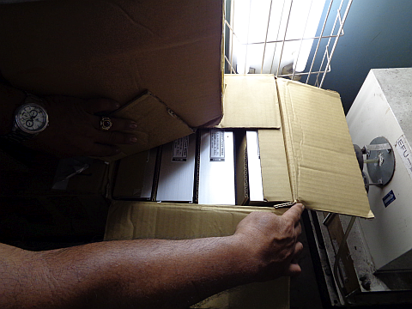
Detail – Spare air filters
Some spare supply air filters (Rough air filer and Medium efficiency air filter for PFU, HEPA filter for SFU2) are kept.
But HEPA filter for SFU1 is not kept. SFU1’s filter should be replaced soon.
Spare exhaust air filers are not kept.
Notes:
詳細 – 予備フィルター
・ 一部の予備の給気フィルター (PFU用のラフフィルターと中性能フィルター、SFU2用のHEPAフィルター)は、保管されている。
・ しかし、SFU1用のHEPAフィルターは保管されていない。SFU1のフィルターは、すぐに交換されるべきである。
・ 予備の排気フィルターは保管されていない。

Slide 24
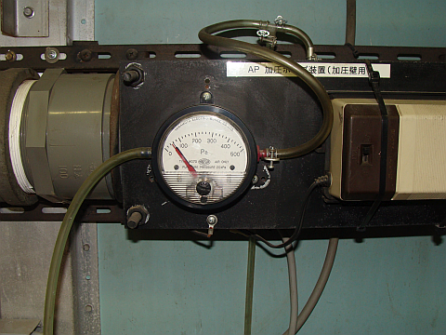
Detail – Air pump for lab wall
Air pump for lab wall still work. But lab wall pressure degreases quickly. So, lab wall or air tube between lab wall and pump has leakage. Leakage inspection is needed.
Notes:
詳細 – 実験室壁用のエアポンプ
・実験室壁用のエアポンプは、まだ稼働している。しかし、実験室壁の圧力はすぐに減少する。そのため、実験室壁または実験室壁とポンプの間のチューブは、漏れがある。漏れ点検が必要である。

Slide 25
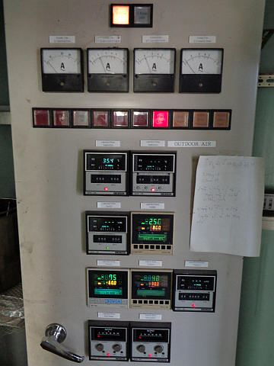
Detail – Control panel
Many lamps on control panel in machine room are broken.
Spare lamp cannot be found.
And lamp case became fragile by passed time.
So, lamp had better to be changed to LED type.
Notes:
詳細 – 制御盤
・ 機械室内の制御盤上の多くのランプが壊れている。
・ 予備のランプは見当たらない。
・ また、ランプケースは、経年によりもろくなっている。
・ そのため、ランプは、LEDタイプへ交換されるほうが良い。

Slide 26
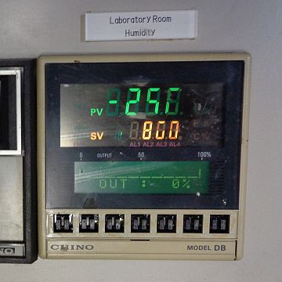
Detail – Control device
Pressure meters and pressure sensors still work. But Temperature sensor and humidity sensor may be broken. They should be cleaned or repaired or replaced.
Controller still work. But some monitor of them are broken. They should be repaired or replaced.
Notes:
詳細 – 制御器
・ 圧力計と圧力センサーは、まだ稼働している。しかし、温度センサーと湿度センサーは壊れているかもしれない。それらは清掃または、修理、交換されるべきである。
・ 制御器は、まだ稼働している。しかし、それらの一部のモニターは壊れている。それらは、修理または交換されるべきである。

Slide 27
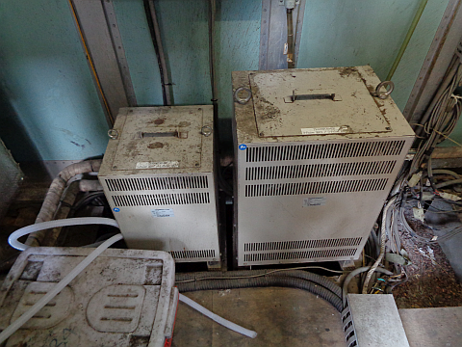
Detail – Other equipment in machine room
Transformer, Power distribution panel, CAV (Constant Air Volume unit) and motor damper are found in machine room.
All equipment seems to work.
Notes:
詳細 – 機械室内の他の機器
・ 変圧器と分電盤、CAV (定風量装置)、モーターダンパーは、機械室内にある。
・ 全ての機器は稼働していると思われる。

Slide 28
Conclusion
Mobile lab can be used now.
But there are many problem as shown above. They should be improved as soon as possible.
As recommendation, maintenance is not enough, so should be improved.
Japanese 4S theory is also effective for improving. 4S is,
SEIRI/ Dump unnecessary things
SEITON/ Set things as good-looking
SEIKETSU/ Clean dirty place
SEISOU/ Keep cleanliness
Notes:
結果
・ モバイル実験室は、今、使用できる。 ・ しかし、上記のように多くの問題がある。それらはできるだけすぐに改善されるべきである。
・ 推奨として、メンテナンス {維持管理} は、十分ではなく、そのため、改善されるべきである。
・ 日本の4S理論は改善にも有効である。4Sは、整理/ 不要な物を棄てる、整頓/ 見栄えよく物を置く、清潔/ 汚れた場所をきれいにする、清掃/ きれいさを守る。

